Slide 1


NISHIDA LAB
２０２０５３１０６９ キム ミンジェ
RRTを用いて学習する
ニューラルネットワークによる
パスプランニング
20231116

Slide 2

RRT+MLP
(Rapidly-Exploring Random Trees + Multi Layered Perceptron)
学習不要、不安定
高速、学習に多数の教師付きデータ必要
Notes:
로봇의 경로 학습에는 굉장히 많은 코스트가 든다

Slide 3
今週の進捗
RRT Path Planning のプログラム作成

Slide 4
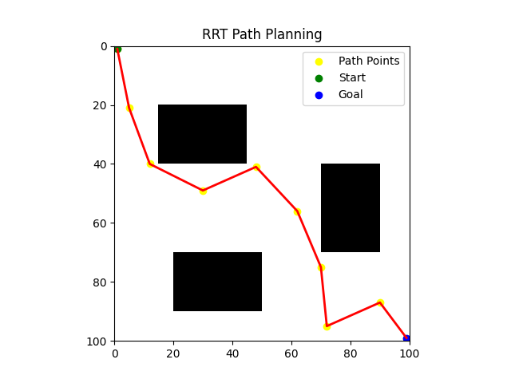
0~100
Start(1,1)
Goal(99,99)
Path (x, y)

Slide 5
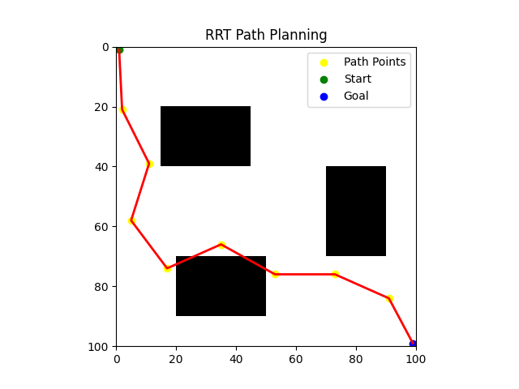
軌道に経路が当たる問題

Slide 6
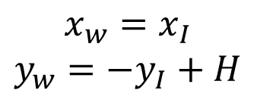


座標系の定義
$\left[\begin{matrix}x_{I} \\ y_{I}\end{matrix}\right]$=$\left[\begin{matrix}0 \\ 0\end{matrix}\right]∈Image$
画像座標系
$\left[\begin{matrix}x_{w} \\ y_{w}\end{matrix}\right]$=$\left[\begin{matrix}0 \\ H\end{matrix}\right]∈World$
ワールド座標系
$$x_{w}=x_{I}$$
$$y_{w}=−y_{I}+H$$

Slide 7
1
RRTでロボットのパスを大量に生成
2
Multi-Layered-Perceprtonで学習
3
3つのMLPを繋げてパスの中間3点を出す

Slide 8






MLPの作成
goal
$$P=\left(s,m_{1},m_{2},m_{3},g\right)$$
start
MLP
Multi Layered Perceptron
$$m_{1}=(x_{m1},y_{m1})$$
$$s=(x_{s},y_{s})$$
$$m_{2}=(x_{m2},y_{m2})$$
$$g=(x_{g},y_{g})$$
$$m_{3}=(x_{m3},y_{m3})$$

Slide 9






MLPの作成
Input
Middle layer
Output
$$x_{s}$$
$$y_{s}$$
$$x_{m}$$
$$x_{g}$$
$$y_{m}$$
$$y_{g}$$

Slide 10




MLPの作成
$$s=\left(x_{s},y_{s}\right), g=(x_{g},y_{g})$$
MLP1
$$m_{1}=(x_{m1},y_{m1})$$
MLP2
MLP3
$$m_{2}=(x_{m2},y_{m2})$$
$$m_{3}=(x_{m3},y_{m3})$$

Slide 11
来週の目標
・RRT プログラム修正
・MLPプログラム作成
・RRTのデータセットをMLPで学習
Notes:
실제 학습으로 갈건데..

Slide 12
研究計画
11月2週目 | 11月3週目 | 11月4週目 | 12月1週目 | 12月2週目 | 12月3週目 | 12月4週目
データセットの作成
MLPの作成

Slide 13
Class : Node
Class : RRT
Init
:座標返還
Init
:generate map
Self.root = start(x, y)
self.x = x
self.y = -y+H
Plan_path
generate_random_point
Find_nearest_node
Is_collision_free
Add_node
Extract_path

